Slide 1


ДЕПАРТАМЕНТ ОБРАЗОВАНИЯ И НАУКИ ГОРОДА МОСКВЫ
ГОСУДАРСТВЕННОЕ АВТОНОМНОЕ ПРОФЕССИОНАЛЬНОЕ ОБРАЗОВАТЕЛЬНОЕ УЧРЕЖДЕНИЕ Г. МОСКВЫ
«КОЛЛЕДЖ ПРЕДПРИНИМАТЕЛЬСТВА №11»
ЦЕНТР ИНФОРМАЦИОННО-КОММУНИКАЦИОННЫХ ТЕХНОЛОГИЙ
ДИПЛОМНАЯ РАБОТА
Разработка виртуального музея истории развития компьютерной техники ЦИКТ ГАПОУ КП №11
по специальности 10.02.05 Информационная безопасность автоматизированных систем
Выполнил:
студент группы ИСиП-35
Джалавян Данила Михайлович
Научный руководитель:
преподаватель Центра ИКТ
Кузнецов Кирилл Александрович
Москва, 2023 г.

Slide 2
Введение
Колледж ГАПОУ КП №11 – учебно-образовательное учреждение с 3 филиалами, каждый из которых включает в себе историю науки и техники. Рассмотрим музей, который находится в одном из корпусов колледжа ГАПОУ КП №11 и создадим его усовершенствованную онлайн версию.
Виртуальный музей — это своего рода модель существующего музея, доступ к которому может получить каждый человек из любой точки мира. Разработка виртуального музея - отличной способ для социализации и окультуривания населения не только нашей страны, но и целого мира. Благодаря внедрению интерактивных и сетевых форм стимулируется познавательная активность.

Slide 3
Актуальность
Музей колледжа ГАПОУ КП №11 представляет важность для образовательного учреждения.
Однако в современном мире происходит рост технологий и ускорение всех общественных, познавательных процессов, в результате чего не оцифрованная версия музея теряет свою значимость. Онлайн версия макета данного музея поможет внести новизну и привлечь большее количество студентов, а также повысить их исследовательский интерес.

Slide 4
Преимущества
Чтобы посещение музеев было более доступным, создаются виртуальные туры, сайты, базы данных музеев, которые наглядно представляют нам экспонаты, находящиеся в этих музеях.
У виртуальных музеев имеется ряд ключевых преимуществ:
В виртуальных музеях создан эффект присутствия. Посетители могут рассматривать культурные ценности и экспонаты детально.
3D галерея - хороший способ заявить о достоинствах и преимуществах культурных объектов большому количеству людей.
Многие пользователи, посетившие виртуальный музей, заходят поделиться информацией о нем в социальных сетях.

Slide 5
Цель
Целью данной работы является разработка виртуального музея колледжа ГАПОУ КП №11.
Объект –
онлайн макеты музеев.
Предмет –
онлайн макет музея колледжа ГАПОУ КП №11.

Slide 6
Задачи
Провести теоретико-методологический анализ проблемы.
Анализ существующих виртуальных музеев;
Изучить особенности создания онлайн пространств для музеев.
Выбрать программное обеспечение для реализации проекта.
Сбор цифровой и текстовой информации.
Создать сайт-платформу для размещения на нем онлайн макета музея

Slide 7
Анализ предметной области
Ключевым понятием является онлайн пространство. Онлайн пространство (интернет пространство) - созданный с помощью технических средств мир (объекты и субъекты), который передается человеку через его органы чувств.
Трехмерное пространство - представленная в геометрическом виде модель материального мира, в котором мы находимся. Пространство называется трехмерным, когда оно имеет три параметра - длину, ширину, и высоту.
Трёхмерная графика является разделом компьютерной графики, который посвящен методам создания изображений или видео с помощью процесса моделирования объектов трехмерного пространства.
3D - моделирование — это процесс создания трёхмерной модели объекта.
Главное задачей трехмерного моделирования является описание и размещение объектов, используя геометрические преобразования, которые соответствуют требованиям к будущему изображению.

Slide 8
Описание требований к практической разработке
На сегодняшний день существует большое количество операционных систем для мобильных устройств. Самыми популярными являются:
Android
IOS
Windows Phone
Так же и к персональным компьютерам можно отнести следующие операционные системы:
Windows
Mac OS
Linux

Slide 9
Обзор существующих виртуальных музеев
Основными разновидностями виртуальных музеев являются:
Музей - база данных
Фотопанорама
3D – тур
Виртуальный музей — это своего рода окно в мир: каждый найдет для себя музей по своей тематике, может поучаствовать в конференциях, оставить свой отзыв.

Slide 10
Примеры музеев
Музей Московского кремля
Виртуальный тур Лувра
Эрмитаж
музей Соломона Гуггенхайма
Британский музей

Slide 11
Разработка проектного решения
Анализ
Проектирование
Реализация
Тестирование

Slide 12
Обзор сред для верстки сайта и 3D - моделирования
3D - моделирование на сегодняшний день стало популярным, развивающимся и многозадачным направлением в компьютерной индустрии.
Приложения для 3D – моделирования, котрые используются в практической работе:
Blender - Является лучшим бесплатным редактором. Легкий для использования, благодаря простому интерфейсу, и знанию горячих клавиш. Этот редактор занимает всего несколько десятков МБ, поэтому ее можно использовать на слабых компьютерах.
Agisoft metashape – программное обеспечение, максимально раскрывающее возможности фотограмметрии. Включает в себя технологии машинного обучения для анализа и постобработки, что позволяет получать результаты самой высокой точности.

Slide 13
Практическая часть
Данный сайт представляет собой виртуальную экскурсию по музею, созданному средствами 3D моделирования.
Модель помещений музея максимально приближена к реальному музею, исключая не обязательные для моделирования технические и служебные помещения.

Slide 14
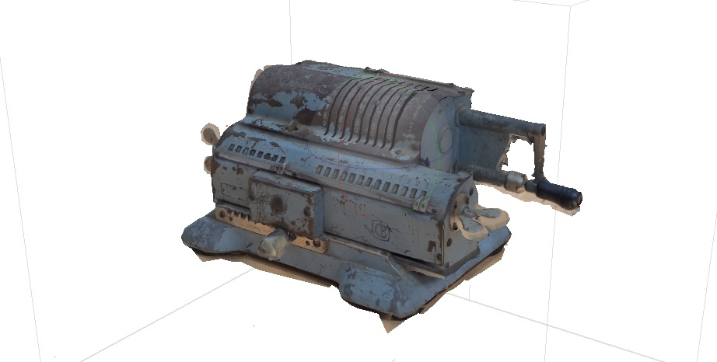
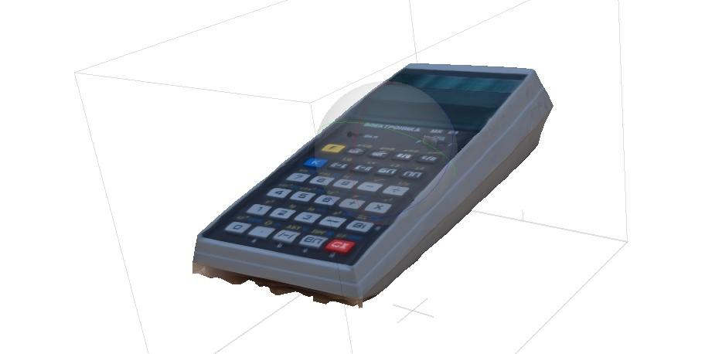
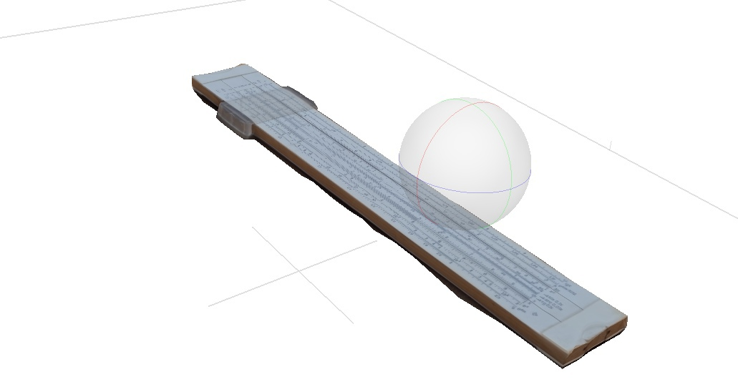
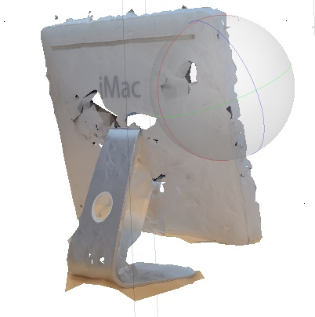
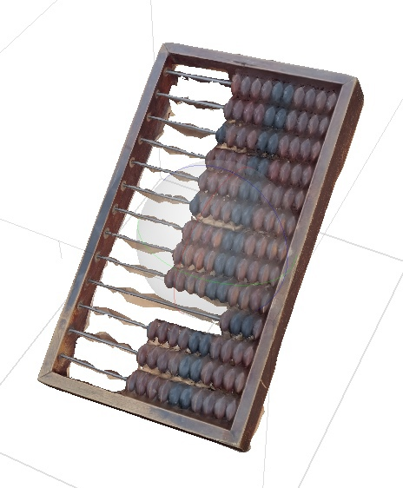
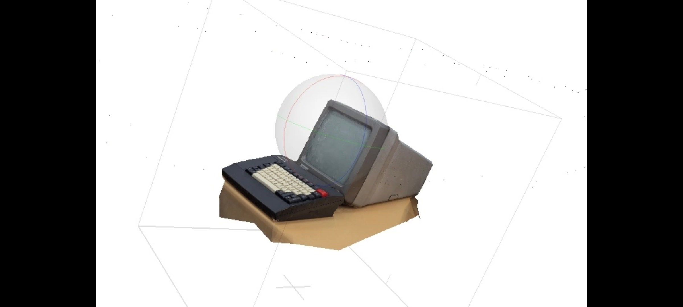
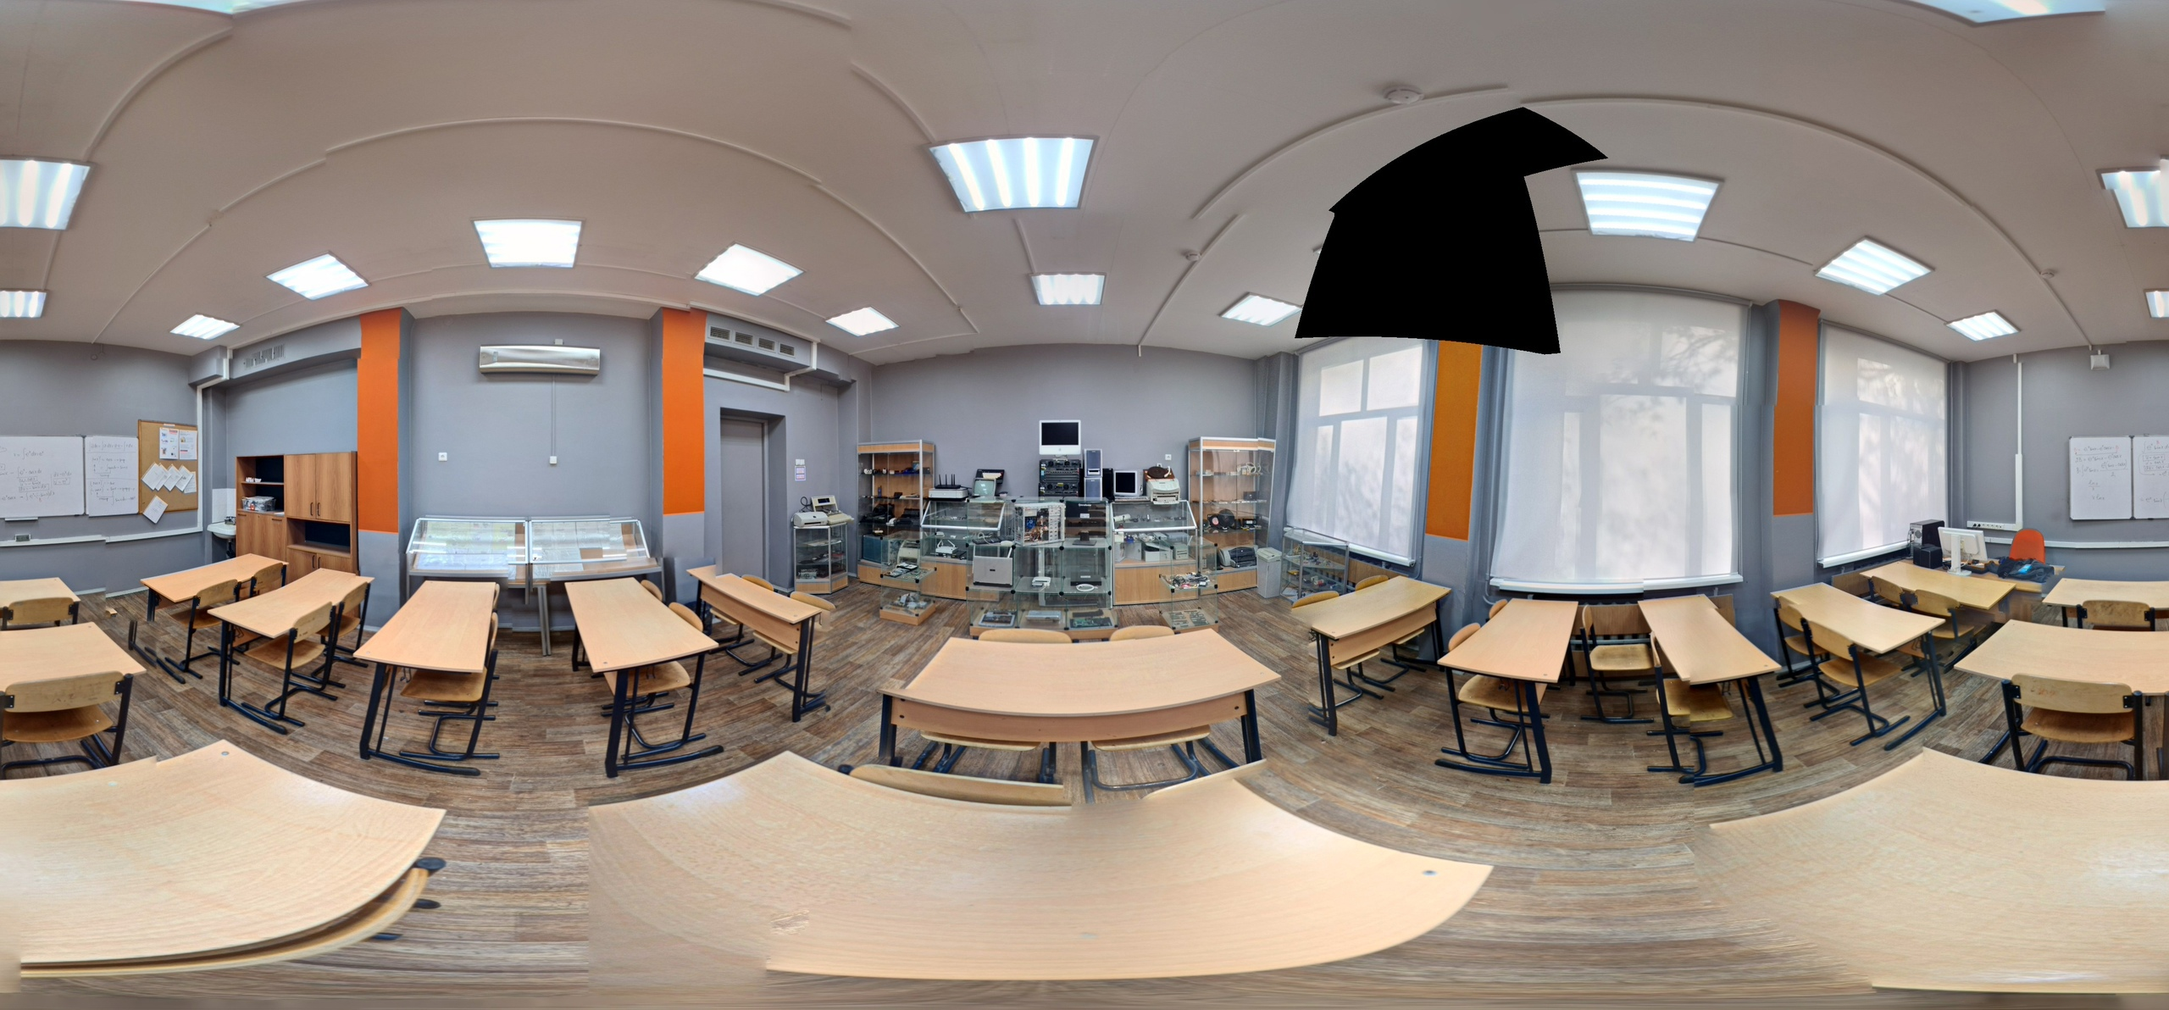
Создание 3D-модели
3D Модели -
Панорама 360 -

Slide 15
Экономическое обоснование разработки сайта
Таблица 1. Расходы на размещение сайта «Наш музей»
Наименование | Цена | Стоимость в год | Всего
Интернет | 550 руб. | 6600 руб. | 6600 руб.
Хостинг GitHub | 0 руб. | 0 руб. | 0 руб.
Домен dzhalavian.github.io | 0 руб. | 0 руб. | 0 руб.
Итого: |  |  | 6600 руб.

Slide 16
Таблица 2. Общие затраты на разработку сайта «Наш музей»
Наименование | Сумма (руб.)
Расходы на разработку web-сайта | 1 620,00 руб.
Итого: | 1 620,00 руб.
Затраты на содержание, обслуживание ЭВМ и материалы за месяц составят:
Смес=2820,00 руб.

Slide 17
Техника безопасности рабочего места
Перед началом работы необходимо пройти инструктаж по охране труда
В процессе выполнения работы и нахождения за компьютером необходимо четко соблюдать определенные правила.
Инструкции по охране труда и технике безопасности;
Соблюдать личную гигиену;
Принимать пищу в строго отведенных местах;

Slide 18
Заключение
Дипломная работа посвящена созданию программы, представляющей собой виртуальный 3D-тур по музею колледжа ГАПОУ КП№11.
В процессе проектирования, были проанализированы современные методы 3D моделирования. На основе анализа удалось выбрать самый подходящий метод для проектирования копий реальных архитектурных сооружений и объектов
Итоговым продуктом стал сайт «Виртуальный музей истории развития компьютерной техники ЦИКТ ГАПОУ КП №11».

